Slide 1
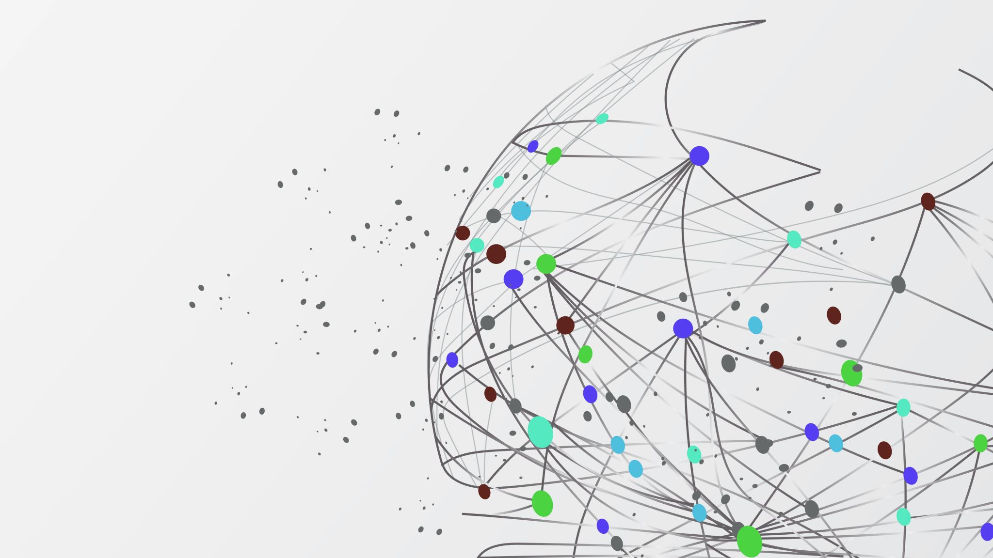
Yeni Medyada Ermeni Folkloru

Slide 2
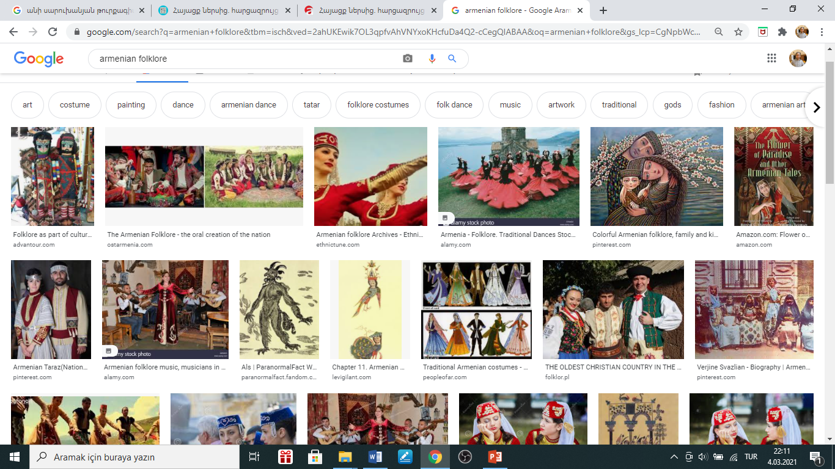

Slide 3
Sanallık Sibernetik Siber Kültür Sanal Cemaat Hareketsiz Toplumsallaşma

Slide 4
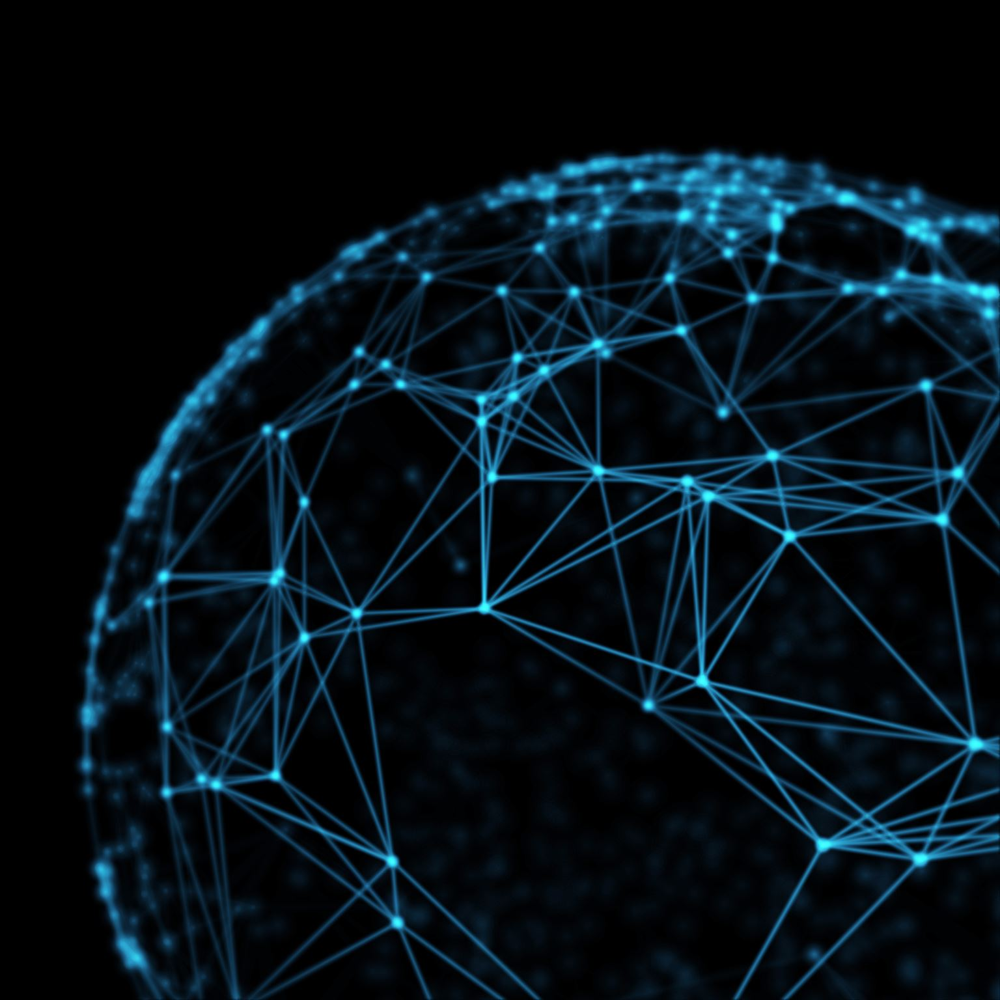
Sanal kelimesi gerçekte var olmayıp zihinde tasarlanan kavramları, olguları, mekânları tanımlamak için kullanılan, “sanmak” fiilinden türemiş bir kavramdır ve gerçeği değil, gerçek sanılanı kapsamaktadır.
Sanallık, ara yüzey ile kullanıcının kurduğu iletişim niteliğini açıklamaktadır. Sanallık, kullanıcıya orada olma hissi yaratır.
Notes:
Sanallık, postmodern kültürlerin ve teknolojik olarak gelişmiş toplumların ortak bir özelliğidir.

Slide 5
SİBER KÜLTÜR

Slide 6
Literatürde “siber” (cyber) terimi “bir süreç ya da operasyonun otomatik kontrolü” karşılığı olarak internet ağlarının işleyişini ifade etmek amacıyla kullanılırken; “sanal” (virtual) terimi daha çok “gerçekte olmayan fakat zihinde tasarlanan” olguyu ifade etmekte kullanılmaktadır.
İlk olarak 1958 yılında Louis Couffignal tarafından kullanılan “siber” kelimesi "internete ait olan" ve "sanal gerçeklik" anlamlarında ve “sibernetik” biliminde kullanılmıştır.

Slide 7
KAYNAKLAR
Binark, Mutlu (2010). Nefret Söyleminin Yeni Medya Ortamında Dolaşıma Girmesi ve Türetilmesi. (Editör: Tuğrul Çomu). Yeni Medyada Nefret Söylemi (1. Baskı). İstanbul: Kalkedon Yayınları, 11-53.
Aygül, Eser (2013). Yeni Medyada Nefret Söyleminin Üretimi: Bir Toplumsal Paylaşım Ağı Olarak Facebook Örneği, Yüksek Lisans Tezi, Gazi Üniversitesi Sosyal Bilimler Enstitüsü, Ankara
https://www.slideshare.net/ovuncmeric/yeni-medya-nedir-yeni-medyann-zellikleri-nelerdir. (27.02.2021, 17.50)
Mutlu Binark, Barış Kılıçbay, İnternet Toplum, Kültür, Epos Yayınları, Ankara, s. 16.
Durmuş Koçak (2019). Siber Kültürün Yeni Medya Kullanıcılarının tercih ve Eğilimleri Üzerine Etkisi: Üniversite Öğrencilerine Yönelik Bir Uygulama. Doktara Tezi, İstanbul Gelişim Üniversitesi Sosyal Bilimler Ensititüsü, İstanbul.
Uğur Dolgun, (2016). Kitle İletişim Araçları ve Yeni̇ Medya.

